Slide 1
TravelWithFriends
Команда 7.6
Воронежская Екатерина Сергеевна
Бондарев Максим Сергеевич
Деревянко Валерий Геннадьевич

Slide 2
Проблема
В совместных путешествиях порой сложно скоординироваться, составить оптимальный маршрут для каждого дня поездки. Кроме того, в конце путешествия полезно увидеть общие расходы, а также кто оплачивал каждую активность.

Slide 3
Целевая аудитория
Компании друзей
Семьи
Организаторы групповых туров

Slide 4
Предлагаемое решение
«TravelWithFriends» предлагает единый сайт, на котором можно составить план поездки, визуализировать маршрут для каждого дня путешествия, а в конце увидеть статистику расходов в виде диаграмм.

Slide 5
Технологии
СЕРВЕРНАЯ ЧАСТЬ
C# 12
ASP.Net Core 8
.Net 8
PostgreSQL 16.2
КЛИЕНТСКАЯ ЧАСТЬ
React 18.2.0
Typescript 4.9.5
html
css

Slide 6
Конкурентное преимущество
Можно визуализировать маршрут для каждого дня поездки
Можно отмечать кто из участников поездки оплачивал каждую активность

Slide 7

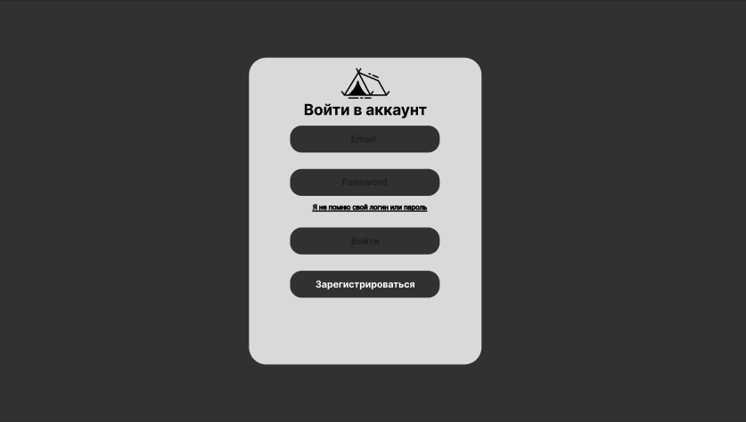
Демонстрация продукта

Slide 8
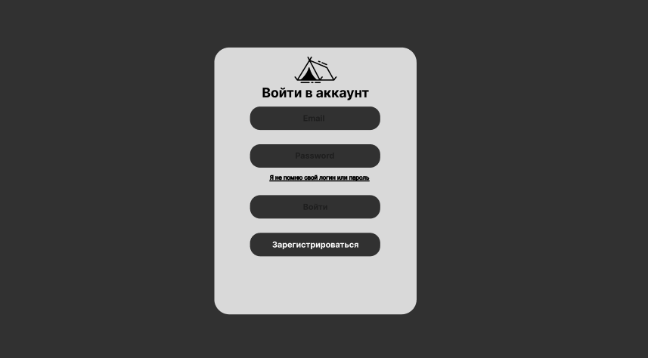
Демонстрация продукта

Slide 9
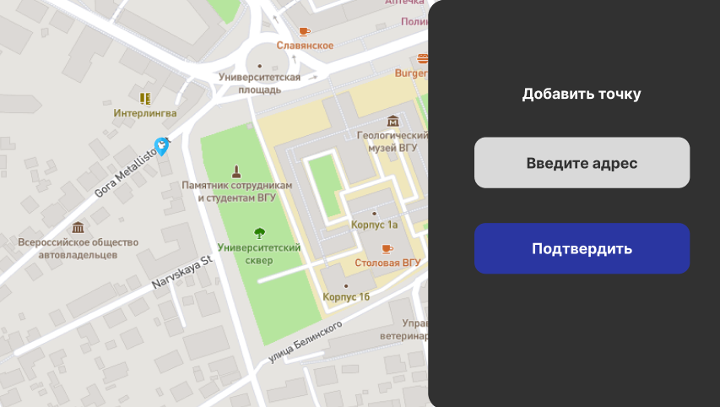
Демонстрация продукта

Slide 10
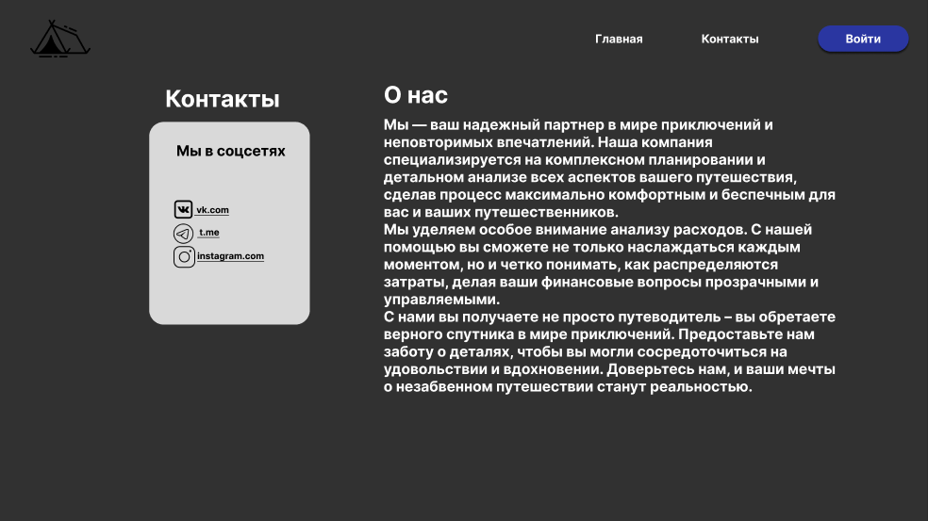
Демонстрация продукта

Slide 11
Бизнес модель
Размещение рекламы от авиакомпаний, гостиничных сетей и других компаний, связанных с туризмом
Продажа платной подписки

Slide 12
План развития
КРАТКОСРОЧНЫЙ
Визуализация маршрутов
Статистика трат
Сбор аналитики
ДОЛГОСРОЧНЫЙ
Интеграция с сервисами бронирования отелей
Возможность выбрать маршрут на день из маршрутов, предлагаемых сервисом

Slide 13
Команда
Воронежская Екатерина Сергеевна, team lead, back-end разработчик, архитектор;
Бондарев Максим Сергеевич, front-end разработчик, тестировщик;
Деревянко Валерий Геннадьевич, аналитик, технический писатель.

